Slide 1
INSTITUCIJE EU-a
Iva Matić, 4.OG

Slide 2
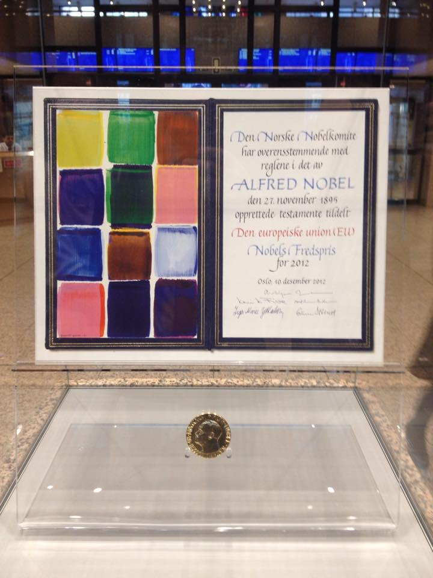
OPĆENITO O EU-u
Međuvladina i nadnacionalna organizacija
27 članica
7 europskih institucija, 7 tijela te više od 30 decentriranih agencija
Ciljevi- gospodarska i politička integracija Europe
Dobitnica Nobelove nagrade za mir 2012.g
Hrvatska postaje članicom 2013.g

Slide 3
POVIJEST EU-a
Prvenstveno kao poslijeratna suradnja u Europi
Europska zajednica za ugljen i čelik
Francuska, Italija, Benelux, Savezna Država Njemačka
1965- Europska zajednica- sjedinjenje
Integracija izvršnih tijela i stručne službe
1992.- Europska zajednica konstruirana u Europsku uniju
1993.- kriteriji iz Kopenhagena- preduvjeti za ulazak u EU
Tržišna ekonomija, demokracija, pravna država s ljudskim pravima
2020.-Brexit- izlazak Velike Britanije iz EU

Slide 4
INSTITUCIJE EU-a
Sadržava 7 institucija
Ustroj jedinstven
Sastav se neprestano razvija
Ovlasti, nadležnosti i postupci utvrđeni
1957.-Ugovor o funkcioniranju Europske unije
1992. Ugovor o Europskoj uniji
2007.- Ugovor iz Lisabona

Slide 5
4 glavne- donošenje odluka
EUROPSKI PARLAMENT
EUROPSKO VIJEĆE
VIJEĆE EUROPSKE UNIJE
EUROPSKA KOMISIJA
Nadopunjuju ih
SUD EUROPSKE UNIJE
EUROPSKA SREDIŠNJA BANKA
EUROPSKI REVIZORSKI SUD

Slide 6
GLAVNE INSTITUCIJE
EUROPSKI PARLAMENT
Glas naroda- interesi građana
Dijeli zakonodavnu vlast s Vijećem EU-a
Uloga- zakonodavna, proračunska i nadzorna ovlast
Predsjednica- Roberta Metsola
705 zastupnika
Lokacija- Strasbourg, Bruxelles, Luxembourg
Izbori- svakih 5 godina- glasači u državama članicama

Slide 7
EUROPSKO VIJEĆE
Najviša razina političke suradnje država članica
Uloga- opće političko usmjerenje i prioriteti EU-a
Predsjednik- Charles Michel
Članovi- čelnici država, predsjednici Europskog vijeća i komisije
Lokacija- Bruxelles
Obično se sastaje svake 4 godine ili kada predsjednik zatraži
Donošenje odluka- KONSENZUSOM- jednoglasno/kvalificirana većinom

Slide 8
VIJEĆE EUROPSKE UNIJE
Glas vlada država članica
Uloga- zakonodavstvo, koordinacija politike
Predsjednik- sve državne članice- šestomjesečne dužnosti
Članovi- nacionalne vlade država članica
Lokacija- Bruxelles
Donošenje odluka- kvalificirana većina

Slide 9
EUROPSKA KOMISIJA
Promicatelj zajedničkog interesa
Neovisno izvršno tijelo
Predstavlja EU na međunarodnoj razini (trgovinska politika i humanitarna pomoć)
Uloga- provođenje zakonodavstva i politika te izvršenje proračuna
Predsjednica- Ursula von der Leyen
Članovi- tim povjerenika iz svake država članica
Lokacija- Bruxelles

Slide 10
POMOĆNE INSTITUCIJE
SUD EUROPSKE UNIJE
2 suda
SUD- rješava zahtjeve nacionalnih država
OPĆI SUD- postupci za poništenje
Uloga- osigurava jednako tumačenje prava EU-a u svim državama EU-a te da se ono i poštuje
Članovi
SUD- po 1 sudac iz svake države
OPĆI SUD- po 2 suda iz svake države

Slide 11
Lokacija- Luxembourg
Najčešći postupci
Tumačenja, provedba prava, poništenje pravnih akata, osiguravanje djelovanja i kažnjavanja institucija EU-a
Suci i nezavisni odvjetnici- na šestogodišnji mandat
Biraju predsjednika na trogodišnji mandat
Postupci suđenja- pisani i javni

Slide 12
EUROPSKA SREDIŠNJA BANKA
Uloga- upravljanje eurom, stabilnost cijena, provođenje gospodarske i monetarne politike
Predsjednica- Christine Lagarde
Članovi- predsjednik i potpredsjednik ESB, nacionalni guverneri država članica
Lokacija- Frankfurt
Tijela za donošenje odluka
Upravno vijeće- donošenje odluka
Izvršni odbor- svakodnevni rad
Opće vijeće- savjetodavna i opća uloga

Slide 13
EUROPSKI REVIZORSKI SUD
Nezavisan
Mandati na 6 godina
Uloga- bolje upravljanje financijama, provjera ispravnog korištenja financijskih sredstava
Predsjednik- Klaus-Heine Lehne
Članovi- po jedan iz svake države članice
Lokacija- Luksemburg
Vrste revizija
Financijske revizije, revizije usklađenosti i učinkovitosti poslovanja

Slide 14
LINKOVI
https://european-union.europa.eu/index_hr
https://www.enciklopedija.hr/natuknica.aspx?id=18657#poglavlje24277
https://hr.wikipedia.org/wiki/Europska_unija

